Slide 1

VAULT

Slide 2
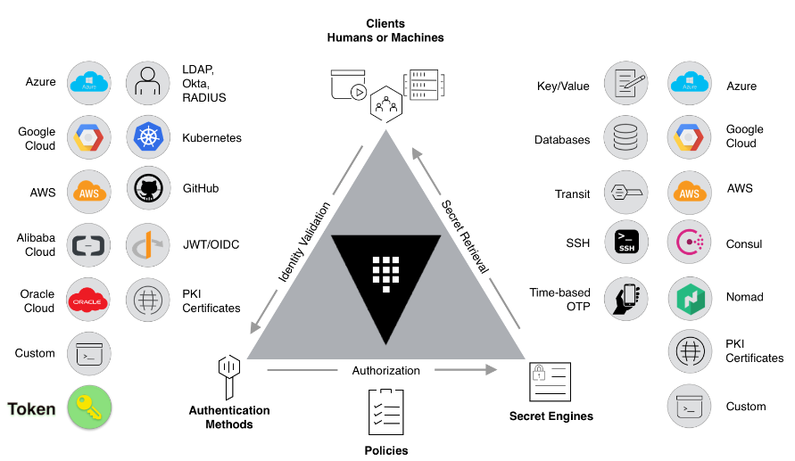
PANORAMICA DI VAULT
È un sistema di gestione della crittografia e dei segreti basato sull’identità.
I componenti di Vault che memorizzano, generano e crittografano i segreti sono chiamati Secrets Engine.
Si comporta in maniera simile ad un filesystem virtuale in cui le operazioni di lettura, scrittura ecc. sono inoltrate al Secrets Engine che decide per tali operazioni.
Interfacciamento diretto con sistemi fisici, database, AWS IAM, HSM ecc.

Slide 3
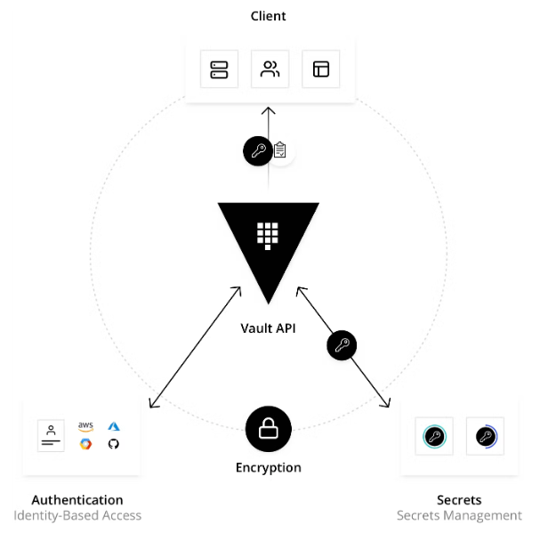
PANORAMICA DI VAULT
Vault convalida e autorizza i client prima di fornire loro l’accesso ai segreti o dai dati sensibili archiviati.
Funziona principalmente con i token, dove ognuno di essi è associato alla policy del client. Ogni policy è basata sul percorso e le regole di policy vincolano le azioni.

Slide 4

Flusso di lavoro
Convalida
Autorizzazione
Accesso
Autenticazione

Slide 5
Vault nel contesto dell’applicazione
È stata utilizzata la versione open-source 1.12.1 ‘unseal’ con algoritmo Shamir.
È stato configurato l’ambiente Vault su sistema locale tramite un file di configurazione in cui si indica l’indirizzo IP e la porta del server Vault. In particolare, il server Vault espone un’API HTTP che può o meno essere configurata con TLS
Avviene lo scambio di chiavi e token con il server necessari per l’accesso.
Avviene l’autenticazione e l’autorizzazione da parte del server inserendo, tramite CLI, almeno tre chiavi corrette e successivamente il token.
Una volta effettuato l’accesso come root, sono stati creati degli engines contenenti le informazioni sensibili.

Slide 6
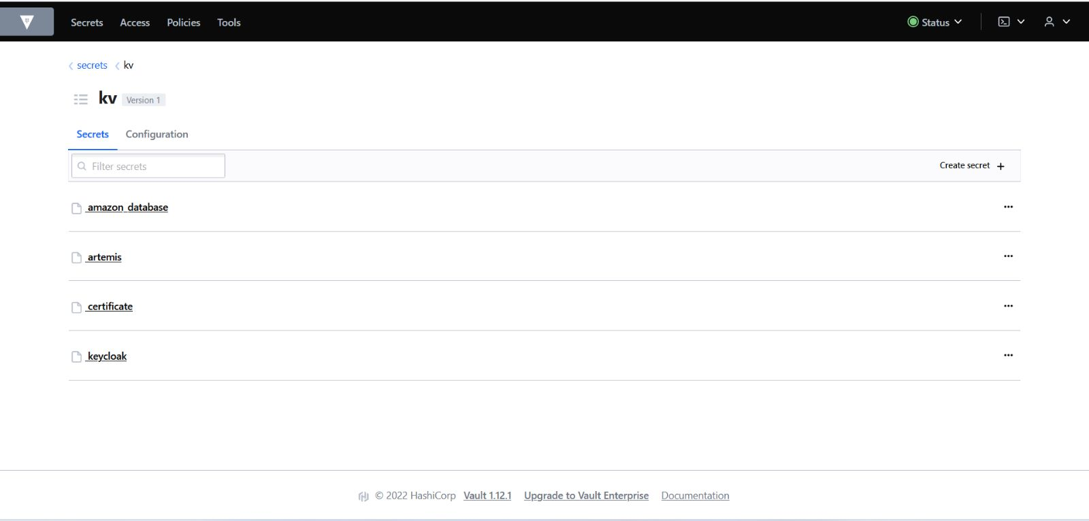
Vault nel contesto dell’applicazione
È stato utilizzato il motore dei segreti KV.
È un archivio di valori-chiave utilizzato per archiviare segreti arbitrari all'interno dell'archivio fisico configurato per Vault.
Utilizzando la versione 1 del motore KV, verrà conservato solo il valore scritto più di recente.
È stata utilizzata tale versione perché offre una dimensione di archiviazione ridotta visto che, per ogni chiave, non vengono archiviati metadati aggiuntivi.
Le richieste al back-end sono più performanti perché per ogni richiesta ci saranno meno chiamate di archiviazione.

Slide 7
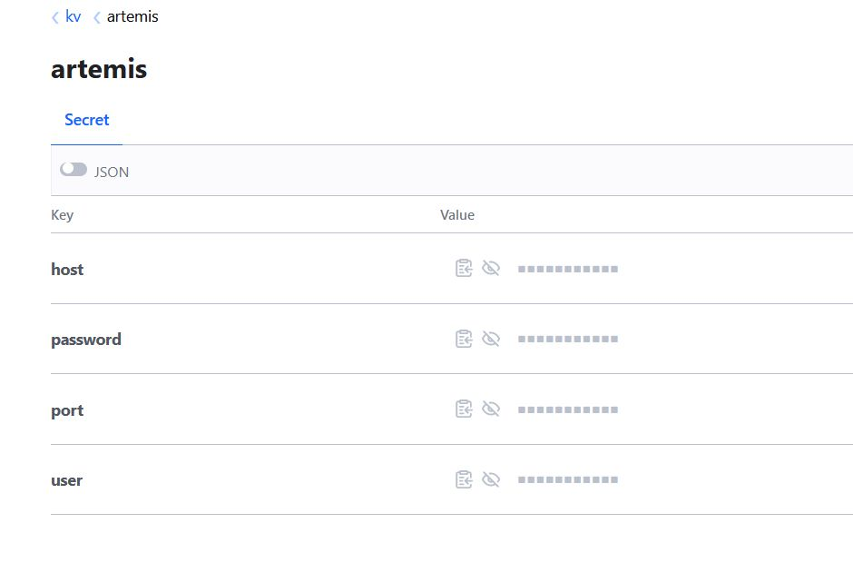
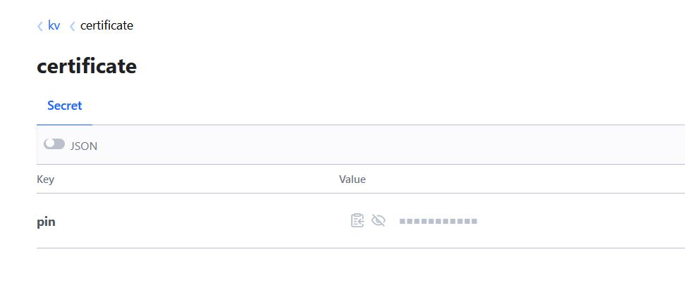
Vault nel contesto dell’applicazione
Vault è stato utilizzato per mantenere segreti di Artemis, Database e Connessione SSL.
In questo modo è possibile non mantenere le informazioni in chiaro ma accedere, previe autenticazione e autorizzazione, al sistema di archiviazione.

Slide 8
Vault vs AWS SECRETS MANAGER
VAULT
AWS SECRETS MANAGER
Si utilizza una versione open-source eseguita in locale tramite CLI
Configurazione del server personalizzabile
L’autenticazione e l’autorizzazione avvengono tramite l’inserimento di chiavi di accesso e token attraverso CLI
Storage crittografato in locale
Crittografa questi segreti utilizzando AES a 256 bit in modalità GCM con un nonce generato casualmente prima di scriverli nella sua memoria permanente
La creazione dei segreti è gratuita
Rotazione dei segreti
È conforme allo standard FIPS-140-2.
Si utilizza una AWS CLI per l’accesso al Secrets Manager definendo un profilo in locale
L’autenticazione avviene tramite la definizione di un profilo a partire da credenziali di un utente IAM
L’autorizzazione avviene tramite la definizione di policies, da parte del root, associate all’utente IAM
Credenziali del profilo in chiaro in locale
La creazione dei segreti è a pagamento
Rotazione dei segreti
Utilizzo di crittografia envelope con chiavi KMS e chiavi di dati per proteggere tutti i segreti. In particolare, ogni volta che il valore del segreto in un segreto cambia, Secrets Manager genera una nuova chiave di dati per proteggerlo. La chiave di dati è crittografata sotto una chiave KMS e viene archiviata nei metadati della versione segreta. Per decrittare il segreto, Secrets Manager deve prima decrittare la chiave dei dati crittografata utilizzando la chiave KMS in AWS KMS. Secrets Manager non utilizza la chiave KMS per crittografare il valore del segreto direttamente. Utilizza invece la chiave KMS per generare e crittografare una simmetrica AES (Advanced Encryption Standard) a 256 bit chiave di dati e utilizza la chiave di dati per crittografare il valore del segreto. Secrets Manager utilizza la chiave di dati di testo normale per crittografare il valore del segreto esterno a AWS KMS e quindi lo rimuove dalla memoria. Archivia la copia crittografata della chiave di dati nei metadati del segreto.

Slide 9
Perché vault?
Si dispone di credenziali che generalmente vengono archiviate in testo normale o in file di configurazione, nonché in codice sorgente di applicazioni.
Mantenere credenziali plaintext aumenta la possibilità di attacchi
Vault crittografa i segreti da archiviare prima della scrittura nell’archiviazione permanente, quindi l’accesso all’archiviazione non elaborata non è sufficiente per accedere ai segreti
È possibile generare segreti su richiesta, quindi in maniera dinamica
Vault può crittografare e decrittografare i dati senza memorizzarli. Questo vuol dire che è possibile archiviare i segreti in un’unica posizione senza utilizzare propri metodi di crittografia perché già definiti dai team di sicurezza.
È più leggero in termini di crittografia rispetto ad AWS Secrets Manager

Slide 10
Sviluppi futuri
Creazione di utenti e policies associate in modo da accedere a Vault non utilizzando le credenziali root.
Distribuzione di Vault su nodi remoti per garantire maggiore scalabilità e affidabilità
Utilizzo di un diverso metodo di autenticazione. In particolare, è possible utilizzare l’autenticazione a due fattori nella versione enterprise.
Creazione e firma di certificati con l’implementazione di una connessione TLS

